Slide 1

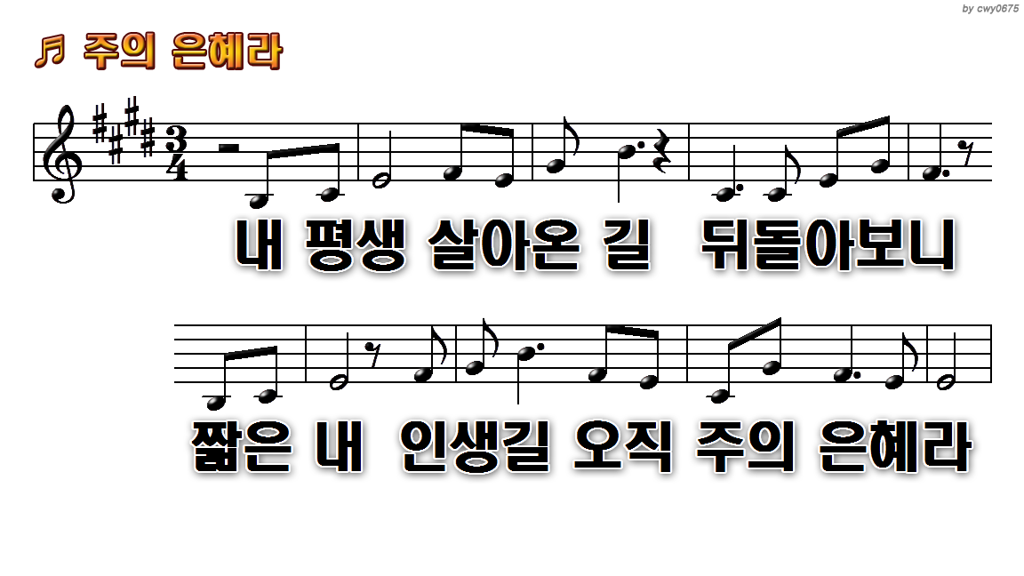
1.내 평생 살아온 길 뒤돌아보니
7.지금까지 지내 온 것
13.주의 은혜라 주의 은혜라
15.달려갈 길 모두 마친 후

Slide 2
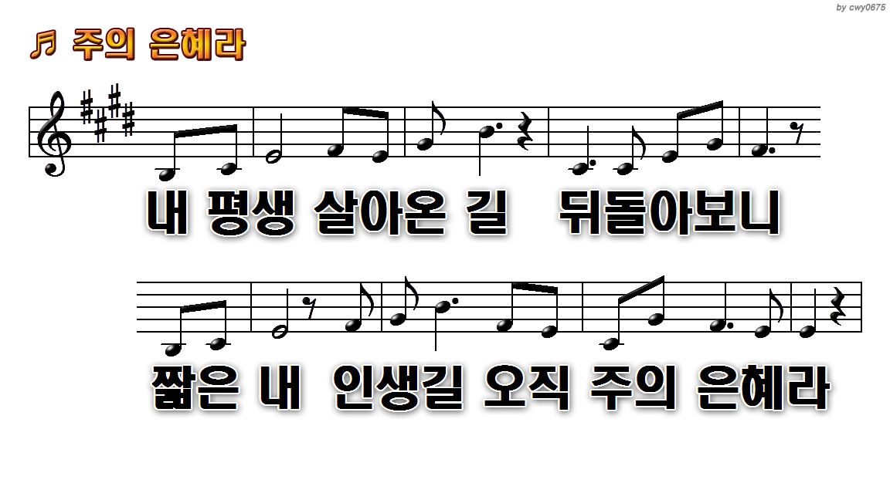
1.내 평생 살아온 길 뒤돌아보니
7.지금까지 지내 온 것
13.주의 은혜라 주의 은혜라
15.달려갈 길 모두 마친 후

Slide 3
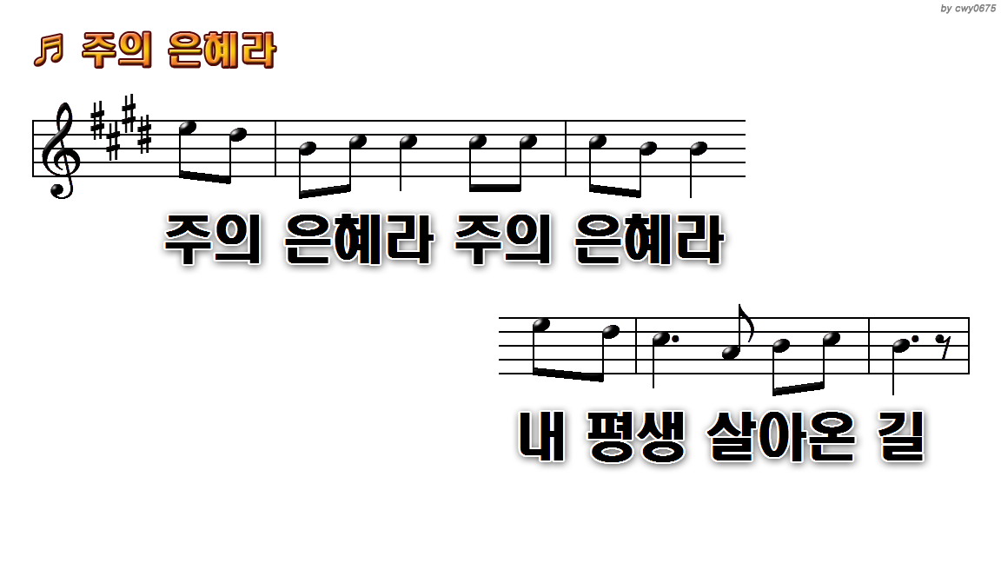
1.내 평생 살아온 길 뒤돌아보니
7.지금까지 지내 온 것
13.주의 은혜라 주의 은혜라
15.달려갈 길 모두 마친 후

Slide 4
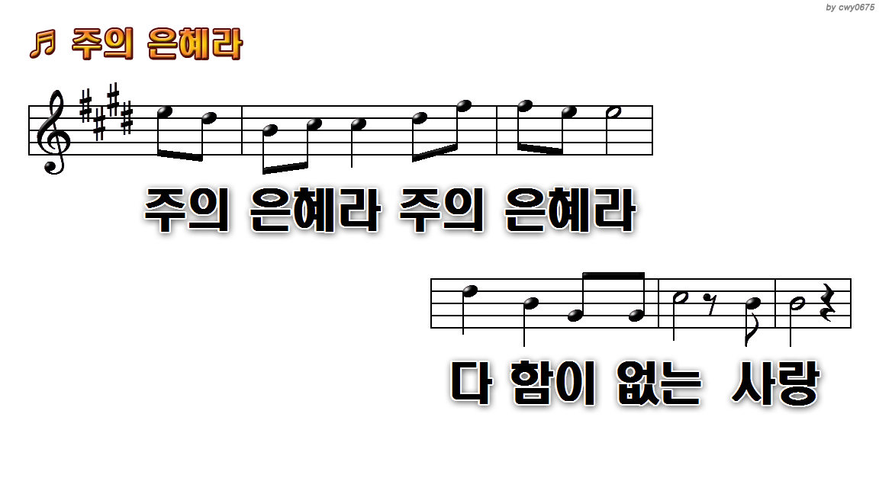
1.내 평생 살아온 길 뒤돌아보니
7.지금까지 지내 온 것
13.주의 은혜라 주의 은혜라
15.달려갈 길 모두 마친 후

Slide 5
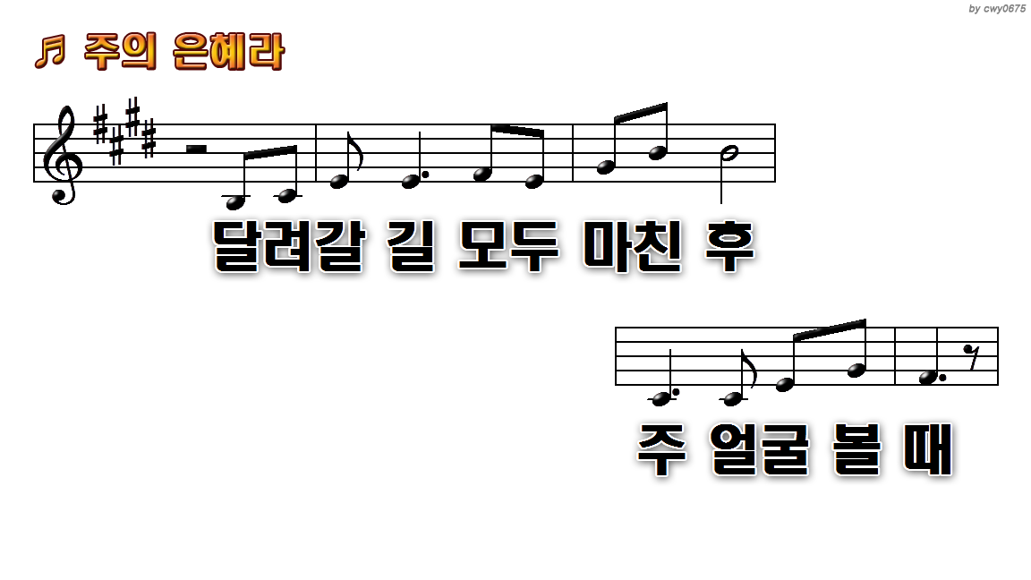
1.내 평생 살아온 길 뒤돌아보니
7.지금까지 지내 온 것
13.주의 은혜라 주의 은혜라
15.달려갈 길 모두 마친 후

Slide 6
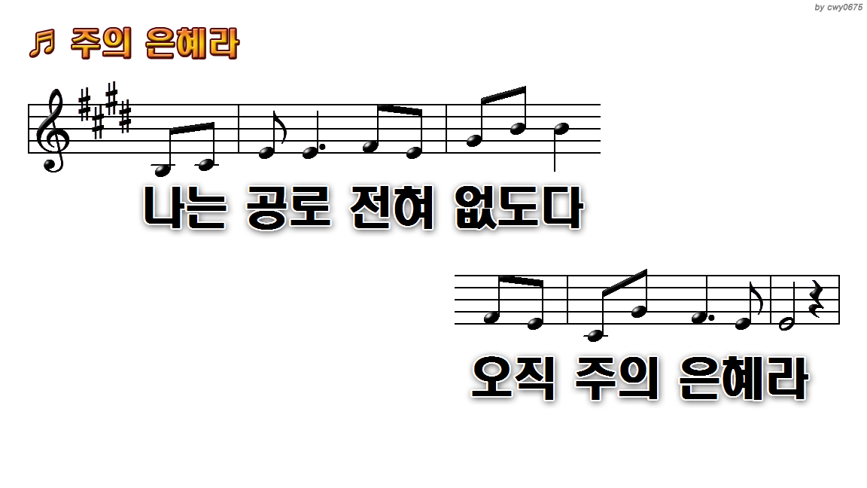
1.내 평생 살아온 길 뒤돌아보니
7.지금까지 지내 온 것
13.주의 은혜라 주의 은혜라
15.달려갈 길 모두 마친 후

Slide 7
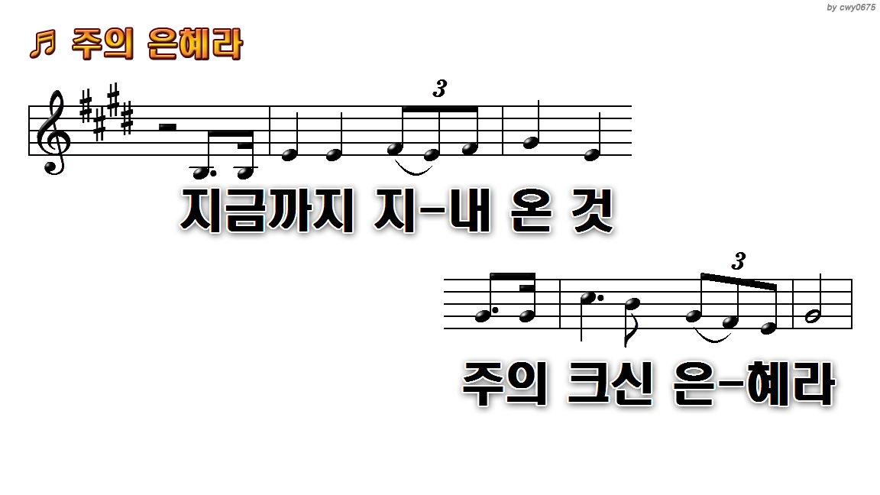
1.내 평생 살아온 길 뒤돌아보니
7.지금까지 지내 온 것
13.주의 은혜라 주의 은혜라
15.달려갈 길 모두 마친 후

Slide 8
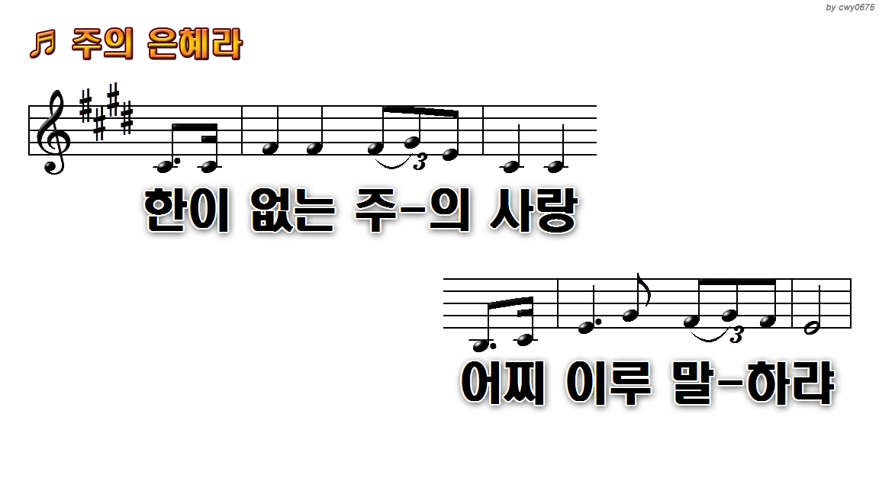
1.내 평생 살아온 길 뒤돌아보니
7.지금까지 지내 온 것
13.주의 은혜라 주의 은혜라
15.달려갈 길 모두 마친 후

Slide 9
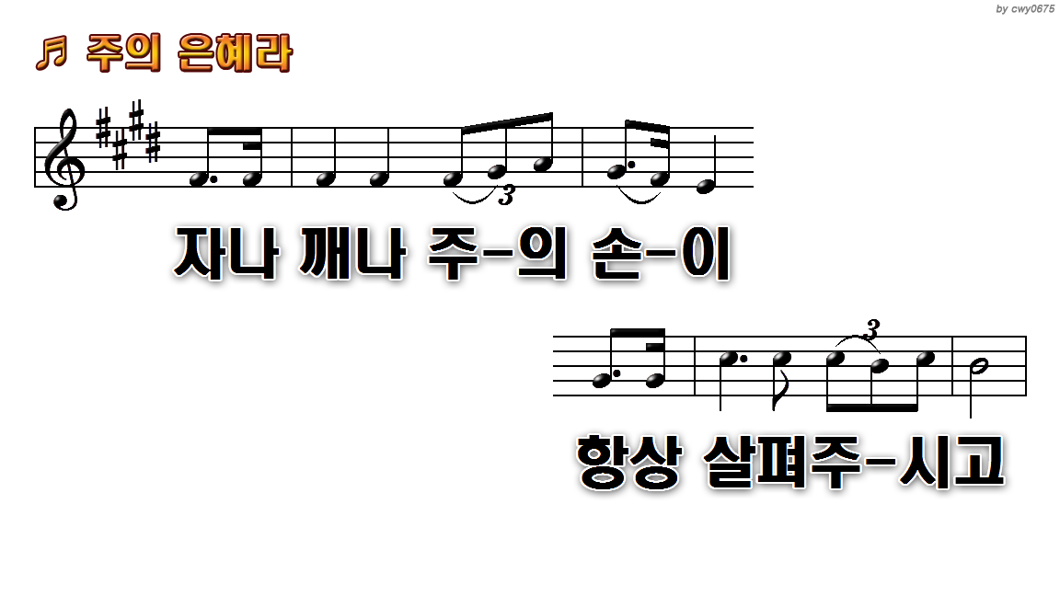
1.내 평생 살아온 길 뒤돌아보니
7.지금까지 지내 온 것
13.주의 은혜라 주의 은혜라
15.달려갈 길 모두 마친 후

Slide 10
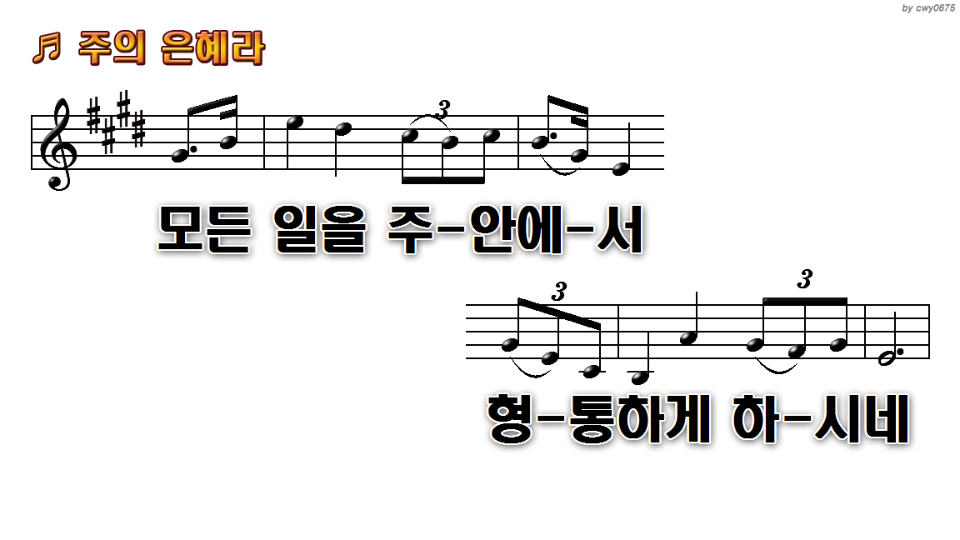
1.내 평생 살아온 길 뒤돌아보니
7.지금까지 지내 온 것
13.주의 은혜라 주의 은혜라
15.달려갈 길 모두 마친 후

Slide 11
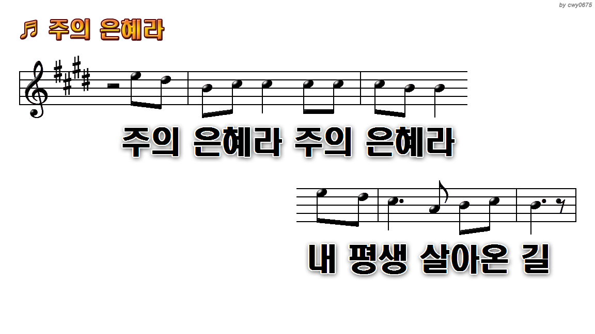
1.내 평생 살아온 길 뒤돌아보니
7.지금까지 지내 온 것
13.주의 은혜라 주의 은혜라
15.달려갈 길 모두 마친 후

Slide 12
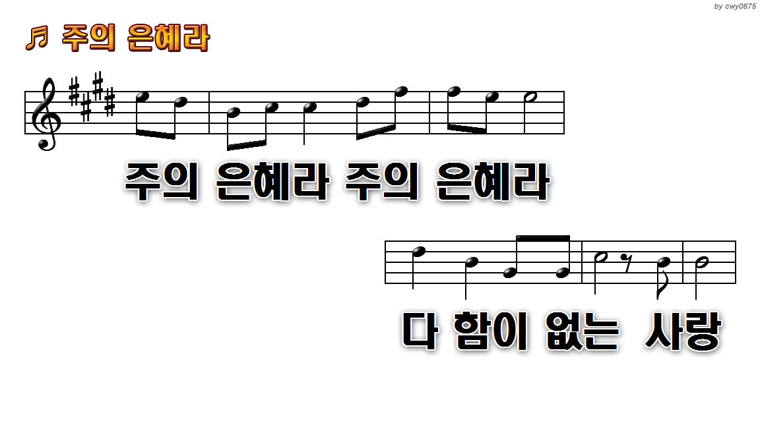
1.내 평생 살아온 길 뒤돌아보니
7.지금까지 지내 온 것
13.주의 은혜라 주의 은혜라
15.달려갈 길 모두 마친 후

Slide 13
1.내 평생 살아온 길 뒤돌아보니
7.지금까지 지내 온 것
13.주의 은혜라 주의 은혜라
15.달려갈 길 모두 마친 후

Slide 14

1.내 평생 살아온 길 뒤돌아보니
7.지금까지 지내 온 것
13.주의 은혜라 주의 은혜라
15.달려갈 길 모두 마친 후

Slide 15
1.내 평생 살아온 길 뒤돌아보니
7.지금까지 지내 온 것
13.주의 은혜라 주의 은혜라
15.달려갈 길 모두 마친 후

Slide 16
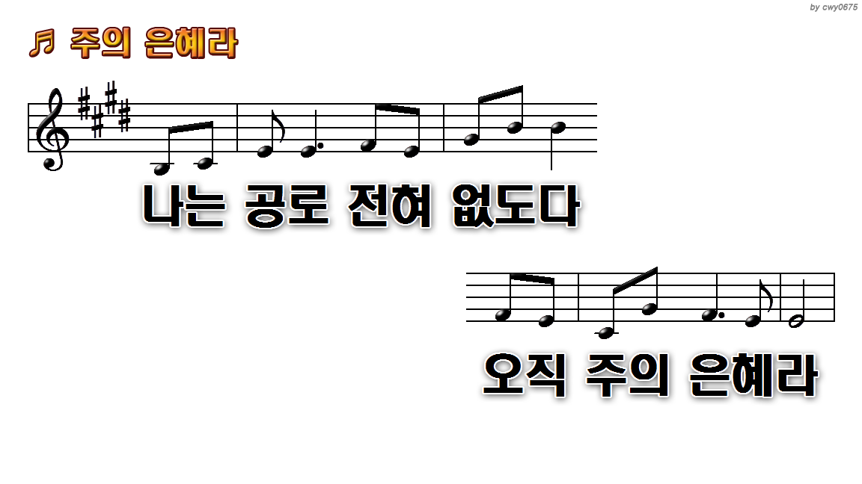
1.내 평생 살아온 길 뒤돌아보니
7.지금까지 지내 온 것
13.주의 은혜라 주의 은혜라
15.달려갈 길 모두 마친 후

Slide 17
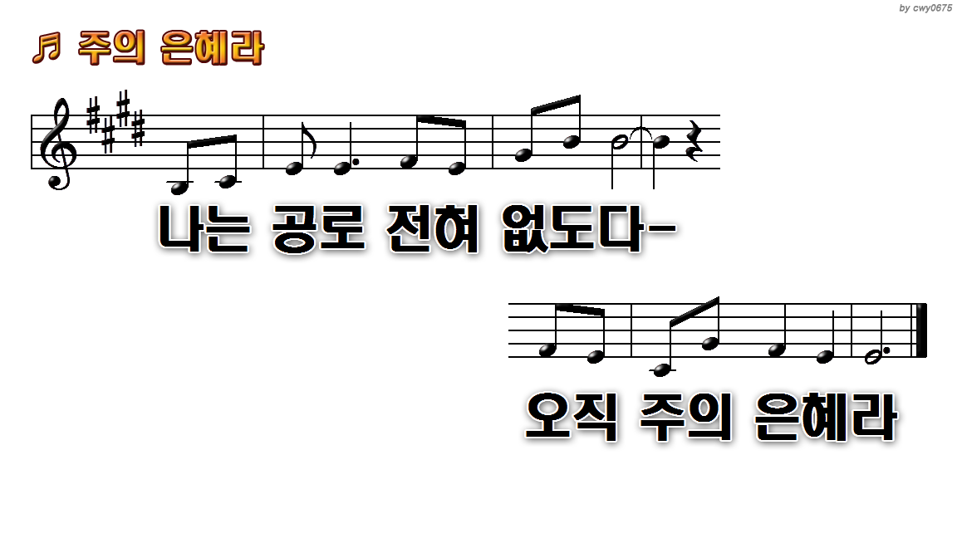
1.내 평생 살아온 길 뒤돌아보니
7.지금까지 지내 온 것
13.주의 은혜라 주의 은혜라
15.달려갈 길 모두 마친 후

